Slide 1
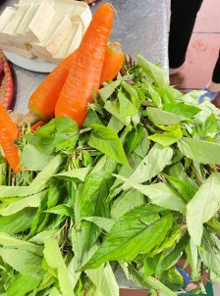
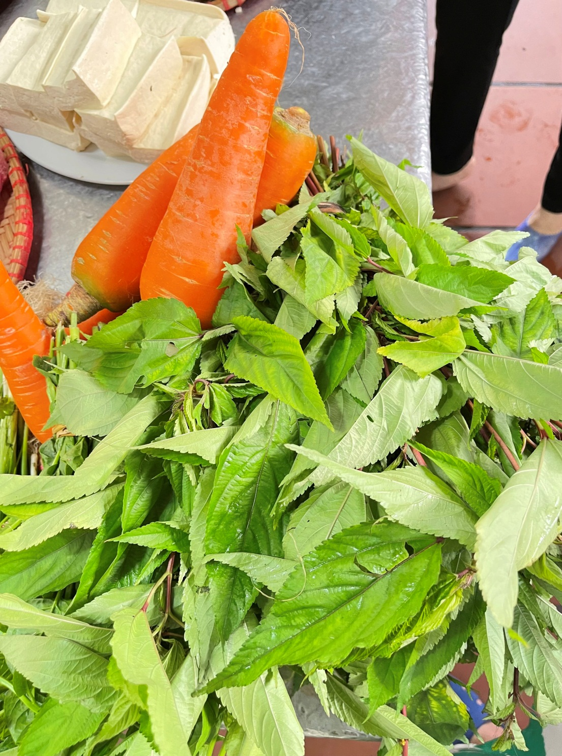

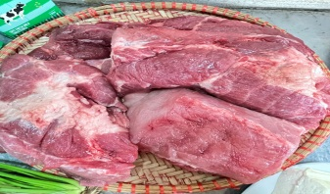

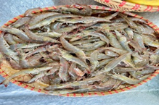
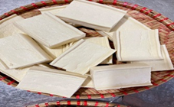



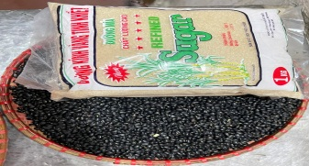
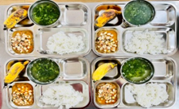
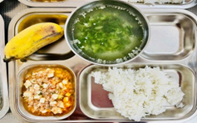
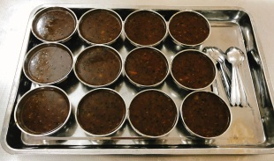
Thực đơn ngày 09- 5-2024
Bữa đệm sáng
- Sữa Vinamilk
Bữa trưa
- Đậu, tôm, thịt lợn sốt cà chua
- Canh rau đay, mồng tơi nấu tép
- Chuối tây
MN Ánh Dương Xanh
Bữa phụ chiều
Chè khoai lang đỗ đen, sắn dây

